Slide 1
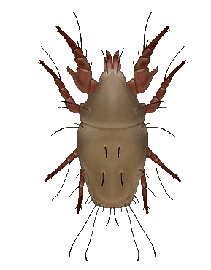
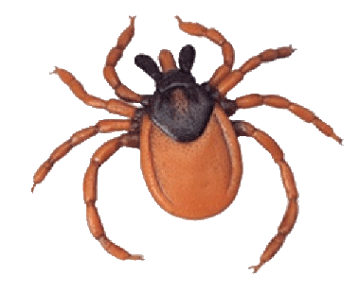
30 ИНТЕРЕСНЫХ ФАКТОВ О КЛЕЩАХ
В настоящее время описано свыше 48 тысяч видов клещей. Большинство видов клещей — свободноживущие сапрофаги или хищники.
www.zooclub.ru
Notes:
http://zooclub.ru/fakty/o_kleschah.shtml

Slide 3
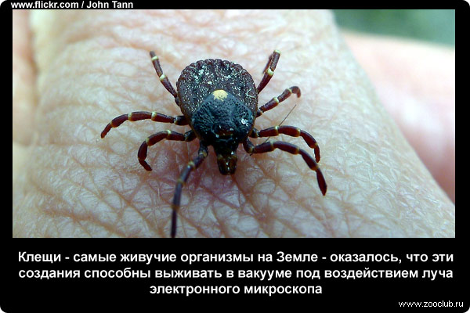

Slide 5
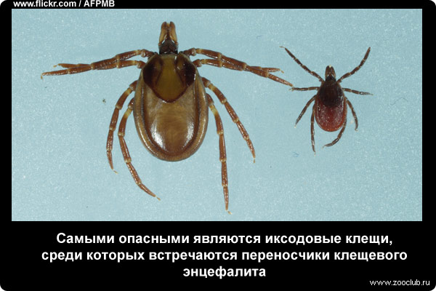

Slide 8
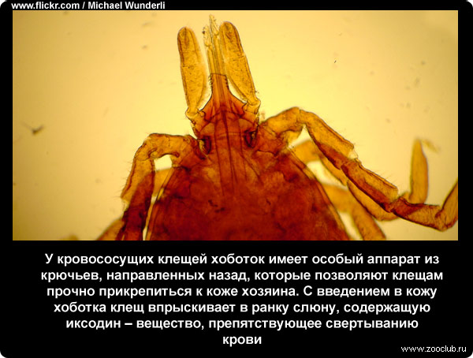

Slide 9
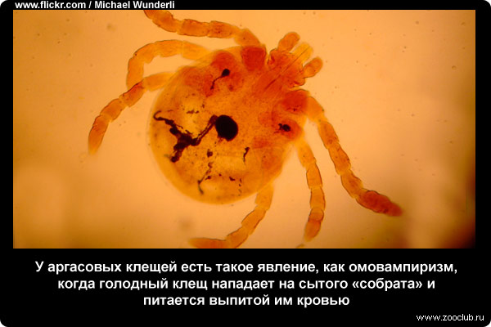

Slide 11
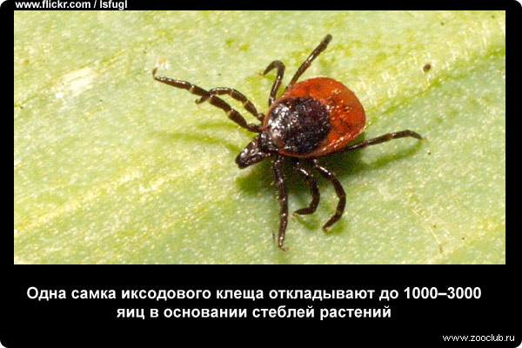

Slide 15
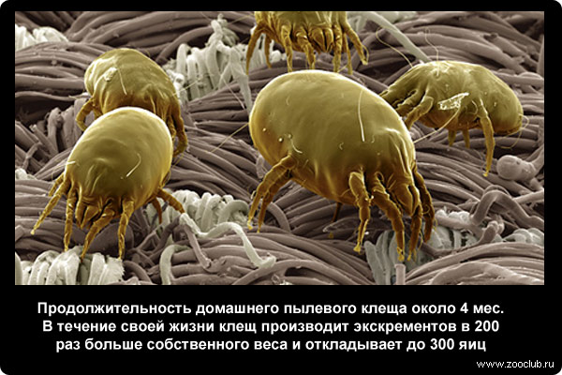

Slide 18
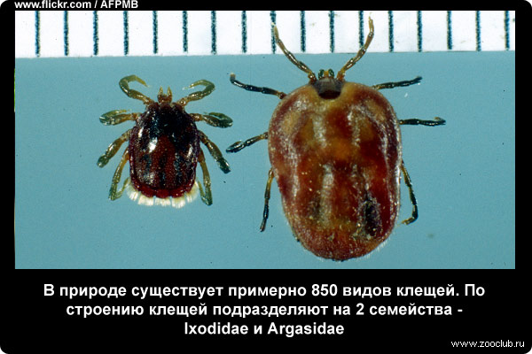

Slide 20
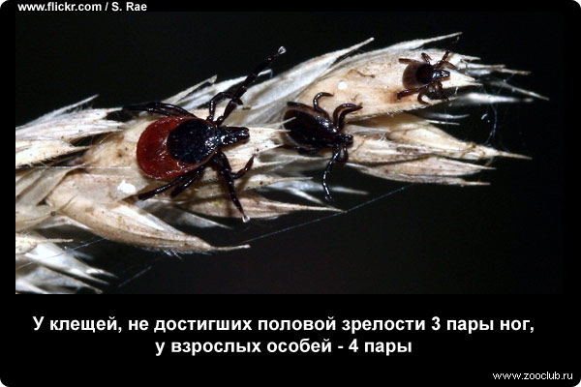

Slide 24
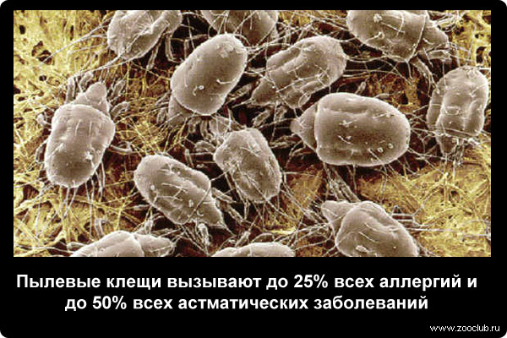

Slide 25
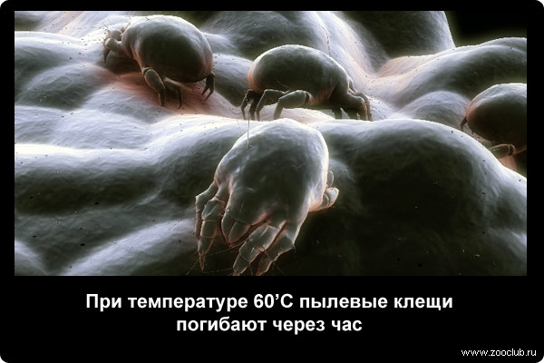

Slide 27
